Slide 1
Azijsko crno zlato
Juraj Gross 8.b

Slide 2
Istraživačka pitanja i hipoteza
Istraživačka pitanja: 1. Koliku zalihu nafte ima Azija?
2. Koliko je nafta Aziji gospodarski važna?
3. Kako crpljenje i iskorištavanje nafte utječe na okoliš?
Hipoteza: U državama Azije nafta je gospodarski jako važna i ima veliki utjecaj na gospodarski razvoj.

Slide 3
Tema, razlozi i način istraživanja
U ovom istraživačkom radu istražit ćemo bogatstvo nafte u državama Azije, gdje je u Aziji najveća, a gdje najmanja količina nafte. Kako te zalihe nafte utječu na gospodarstvo i kako njezino crpljenje i iskorištavanje utječe na okoliš.
Razlog istraživanja: 1. Kako bi istražili utjecaj nafte na Azijsko gospodarstvo.
2. Kako bi istražili ekološki problem zbog iskorištavanja
nafte.
Način istraživanja: Uz pomoć udžbenika geografije u osmom razredu osnovne škole i mrežnih stranica.

Slide 4
Količina nafte u pojedinim državama Azije
Izvor podataka: udžbenik geografije u 8. razredu osnovne škole
Od velikih proizvođača najveći udio nafte je u Saudijskoj Arabiji (15,00%)
Zadnje mjesto dijele Kazahstan, Kina i Katar (3,2%)
Azija Ima najveću količinu nafte na svijetu (54,27%)

Slide 5
Utjecaj nafte na gospodarstvo država Azije ( na primjeru Saudijske Arabije i Iraka)
Zarada Saudijske Arabije i Iraka iz proizvodnje nafte u 2023.
Saudijska Arabija | Irak
10,2 mil.(6 mj.) i 9,2 mil.(6 mj.)-dnevno | 4,3 mil.-dnevno
Proizvodnja barela
Zarada(USD)
Oko 863,3 mil. Dolara-dnevno
Oko 382 mil. Dolara-dnevno
Usporedba ukupnog BDP-a i zarade od nafte Saudijske Arabije i Iraka u 2023.
Saudijska Arabija | Irak
315,1 mlr. dolara | 139,4 mlr. dolara
1,7 trilijuna dolara | 254.99 mlr. dolara
Zarada od nafte
Oko 382 mil. Dolara-dnevno
Ukupna zarada(BDP)
Po ovom istraživanju Saudijska Arabija zarađuje ogromne prihode od nafte, ali zarađuje i uz pomoć drugih gospodarskih grana
Irak pretežno ovisi o proizvodnji nafte koja čini 55% njegovog ukupnog BDP-a

Slide 6
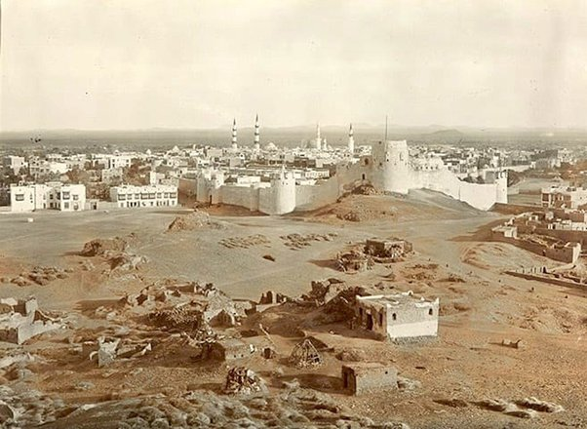
Azijske države izvoznice prije korištenja nafte
Azijske države izvoznice poslije zarada od nafte
Vrlo siromašne (mali BDP)
Stanovništvo vezano uz oaze
Mali broj stanovnika (veliki dio nomadska arapska plemena)
Suvremeni gradovi
Suvremene prometnice
Mogućnost ulaganja u luksuzne hotele npr. Burj Khalifa (30 tisuća stanova i 9 hotela)
Mogućnost ulaganja u sportske događaje i nogometne klubove npr. Manchester City i PSG
Saudijska Arabija sada.
Izvor slike
Saudijska Arabije prije korištenja nafte.
Izvor slike

Slide 7
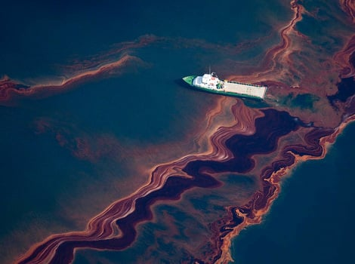
Utjecaj crpljenja i korištenja nafte na okoliš
Crpljenje
Uništava kopnene i vodene ekosustave
Šteti ribama i morskim sisavcima
Uništava vegetaciju
Postoji teorija da izaziva potrese
Korištenje
Ispušni plinovi
2,3 mil. tona Nafte godišnje se izlije u more
Izlijevanjem nafte iz tankera onemogućuje kisik morskim organizmima
Onemogućuje fotosintezu biljaka
Nafta u meksičkom zaljevu.
izvor slike

Slide 8
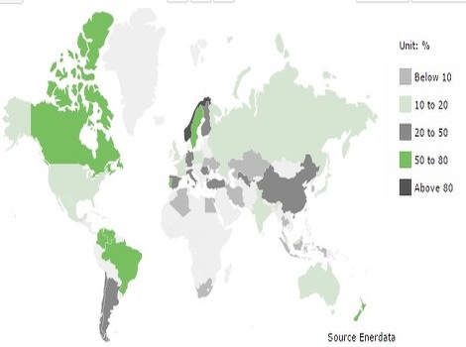
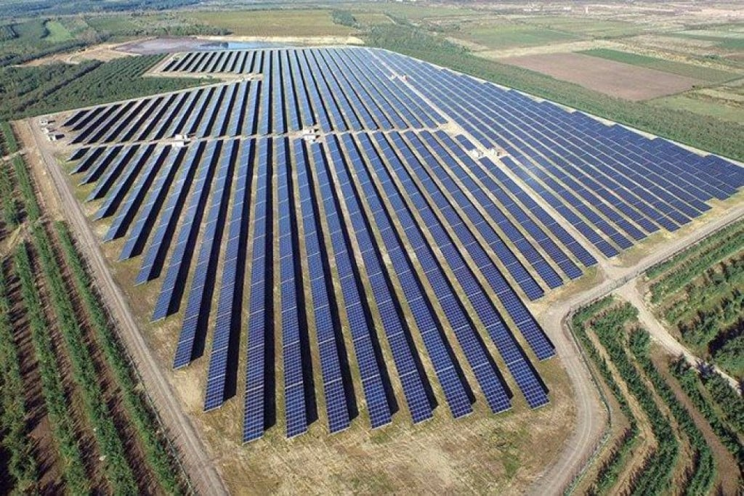
Zamjena za naftu
Korištenje obnovljivih izvora u svijetu
Obnovljivi izvori energije
Energija vjetra, sunčeva energija, biomasa itd.
Ne zagađuju okoliš
Ne mogu se potrošiti
Zašto se koriste manje nego nafta?
Energija iz vjetroelektrana je dvostruko skuplja
Sunčeva energija još skuplja
Izvor karte
Solarne elektrane u Bosni i Hercegovini pod vlasništvo bivšeg dopredsjednika Dinama Zdravka Mamića.
Izvor slike

Slide 9
Zaključak
Azija ima najveću zalihu nafte na svijetu
Aziji je nafta gospodarski jako važna, prije nafte pojedine države su bile nerazvijene, siromašne i bez mogućnosti ulaganja u druge gospodarske grane
Crpljenje i korištenje nafte jako loše utječe na okoliš i na naše zdravlje, potrebno ju je što više mijenjati s obnovljivim izvorima energije

Slide 10
Izvori
Udžbenik geografije u osmom razredu osnovne škole
https://balkans.aljazeera.net/news/economy/2023/12/26/sad-je-najveci-svjetski-proizvodjac-nafte-u-2023-godini
https://lidermedia.hr/biznis-i-politika/hup-cijena-nafte-i-do-90-eura-po-barelu-do-kraja-2023-154204
https://www.worldeconomics.com/Country-Size/saudi%20arabia.aspx
https://www.statista.com/statistics/326979/gross-domestic-product-gdp-in-iraq/
https://www.eia.gov/energyexplained/oil-and-petroleum-products/oil-and-the-environment.php
https://narod.hr/hrvatska/sto-je-frakiranje-nafte-i-uzrokuje-li-potrese-evo-sto-kaze-bivsi-direktor-ine-stern
https://www.bioteka.hr/modules/okolis/article.php?storyid=9
https://www.tportal.hr/biznis/clanak/zanima-vas-zasto-je-struja-iz-obnovljivih-izvora-papreno-skupa-ovdje-sve-pise-foto-20170905

